Slide 1
Metsien kasvu ja kestävä bioenergian korjuu -opetusmateriaali
This work © 2024 by Tapio Palvelut Oy is licensed under CC BY-SA 4.0
Hankkeen on rahoittanut Metsämiesten Säätiö. Lahjoitukset ja säätiöfuusiot ovat tärkeä osa Säätiön yleishyödyllisen toiminnan vaikuttavuutta. Lisätietoja: www.mmsaatio.fi
Osa 1: Metsien kasvu

Slide 2
Ennen aloitusta
Tämä esitys on tarkoitettu avoimeen opetuskäyttöön. Sen osia saa käyttää omiin tarkoituksiinsa, mutta niitä ei saa muokata.
Esityksen materiaalit perustuvat metsänhoidon suosituksiin (www.metsanhoidonsuositukset.fi) sekä metsäalan tutkimukseen ja kirjallisuuteen.
Esityksiä ovat olleet laatimassa Tapio Palvelut Oy, Metsäkoulutus ry, Luonnonvarakeskus, Kaakkois-Suomen ammattikorkeakoulu XAMK, Hämeen ammattikorkeakoulu HAMK, Lapin ammattikorkeakoulu, Riveria, Itä-Suomen yliopisto, Bioenergia ry ja Koneyrittäjät ry.

Slide 3
Metsät ovat osa globaalien, kuten ilmastonmuutoksen ja luontokadon, sekä kansallisten, kuten huoltovarmuuden ja toimeentulon, haasteiden ratkaisua. Metsien kasvua lisäämällä mahdollisuudet ratkaista yllä olevia haasteita paranevat.
Tämän oppimateriaalin opiskeltuasi tunnet
metsien kasvuun vaikuttavat tekijät
metsänhoidon vaikutuksen metsien kasvuun
metsien kasvun vaikutuksen puuntuotantoon ja ilmastoon/hiilitaseisiin.

Slide 4
Metsien kasvuun vaikuttavat tekijät

Slide 5
Kasvu on keskeinen tekijä metsien elinkaaren ymmärtämisessä, ja metsien kestävän hoidon suunnittelussa.
Metsien kasvu ilmaistaan tilavuuskasvuna (m³/ha) ja vuotuisena keskikasvuna (m³/ha/v).
Tässä osiossa tarkastellaan eri tekijöiden vaikutuksia metsien kasvuun. Puiden kasvun määrään vaikuttavat muun muassa metsäpinta-ala, maaperän ominaisuudet, valon määrä, ilmasto sekä puiden välinen kilpailu valosta ja ravinteista.

Slide 6
Metsien kasvu Suomessa 1/2
Metsätalousmaa | Keskikasvu m³/ha/v
Metsämaa | ≥1 (ohjekiertoaikaa käyttäessä)
Kitumaa | 0,1- 0,99
Joutomaa | <0,1
26,3 miljoonaa hehtaaria Suomen maapinta-alasta luetaan metsätalousmaaksi.
Yli kolme neljäsosaa metsätalousmaasta on puuntuotospotentiaaliltaan hyväkasvuista metsämaata
Kymmenys on heikkokasvuisempaa kitumaata.
12 prosenttia metsätalousmaasta lähes tai täysin puutonta joutomaata.
Lähde: Metsätilastollinen vuosikirja 2022

Slide 7
Metsien kasvu Suomessa 2/2
Suomen metsien kasvu on noin 103 miljoonaa kuutiometriä vuodessa (Metsätilastollinen vuosikirja 2022).
Metsien kestävän käytön edellytys on, että puuston kasvu ja poistuma ovat pitkällä tähtäimellä tasapainossa.
Suomessa metsien kasvu on ollut poistumaa suurempaa jo vuosikymmenien ajan.
Vuonna 2022 puuston kasvu kääntyi laskuun ensimmäistä kertaa 1970-luvun jälkeen (Haakana ym. 2022).
Kasvun taantuminen liittyy metsien ikäluokkarakenteen muutoksiin sekä etenkin Pohjois-Suomen mäntyvaltaisten metsien huonoihin kasvukausiin, jotka taas ovat olleet seurausta hyvistä käpyvuosista ja kesien kuivuusjaksoista.

Slide 8
Pohdittavaksi: mitä mahdollisuuksia metsien kasvu luo yhteiskunnalle?

Slide 9
Kasvuun vaikuttavat tekijät – PINTA-ALA
Metsäpinta-alan lisääminen on suurin yksittäinen keino lisätä metsien kasvua.
Metsäpinta-alaa voidaan lisätä perustamalla metsä puuttomalle, muussa kuin metsätalouden käytössä olevalle alueelle. Tällaisia alueita ovat esimerkiksi turve- ja maataloustuotannosta vapautuneet alueet.

Slide 10
Kasvuun vaikuttavat tekijät – KASVUPAIKKA
Kasvupaikalla tarkoitetaan kaikkia niitä ympäristötekijöitä, jotka vaikuttavat puuston ja kasvillisuuden kehitykseen.
Tärkeimmät kasvupaikan ympäristötekijät ovat ilmasto ja maaperä.
Ilmasto vaikuttaa metsän kasvuun niin lämpötilan kuin veden määrän myötä. Suomessa metsien kasvukausi alkaa keväällä, kun vuorokauden keskilämpötila ylittää viisi astetta. Kasvukauden pituus vaihtelee Etelä-Suomen seitsemästä kuukaudesta Pohjois-Suomen vajaaseen viiteen kuukauteen.
Puut kasvavat erityisesti keväällä ja alkukesästä. Myöhemmin kesällä valon määrän väheneminen vaikuttaa puun kasvun pysähtymiseen.
Etenkin turvemailla liiallinen veden määrä vähentää metsän kasvua. Turvemailla veden määrää on vähennetty ojituksilla sekä huolehtimalla haihduttavan puuston riittävästä määrästä.
Kuivina kesinä myös veden vähyys saattaa hidastaa tai jopa lopettaa puiden kasvun.

Slide 11
Kasvuun vaikuttavat tekijät – KASVUPAIKKA
Kasvupaikka määrittää, minkälainen puu soveltuu kasvatettavaksi metsässä.
Metsämaan ominaisuuksien kuvaamiseen on kehitetty kasvupaikkaluokitus, jonka avulla voi löytää parhaimman paikan kasvattaa mahdollisimman hyvin kasvava puu.
Ilmasto vaikuttaa metsän kasvuun lämpötilan ja sademäärän kautta.
Suomessa metsät alkavat kasvaa keväällä, kun vuorokauden keskilämpötila ylittää viisi astetta. Puut kasvavat pari kuukautta vuodessa. Myöhemmin kesällä valon määrän väheneminen vaikuttaa puun kasvun pysähtymiseen.
Kuva: Anssi Aalto

Slide 12
Kasvupaikkaluokitus
KIVENNÄISMAA
eli kangas tai kangasmaa on maata, jossa on podsolimaannos ja pinnalla kerros kangashumusta. Metsälain mukaan kivennäismaita ovat kohteet, joissa kivennäismaa on lähempänä kuin 30 cm syvyydellä maanpinnasta.
TURVEMAA
eli suo on kasvupaikka, joilla on suokasvien vallitsema turvetta kerryttävä kasviyhdyskunta. Metsälain tarkoittamaksi turvemaaksi katsotaan suot, joissa kivennäismaa on vähintään 30 cm syvyydellä.
LEHTO
ovat runsasravinteisia, usein kalkkipitoisia, multapohjaisia maita (multakerros 10–30 cm). Maannos on ruskomaannosta. Siitä ylin osa on mururakenteista multaa, jossa kivennäisaines on sekoittunut orgaaniseen ainekseen.

Slide 13
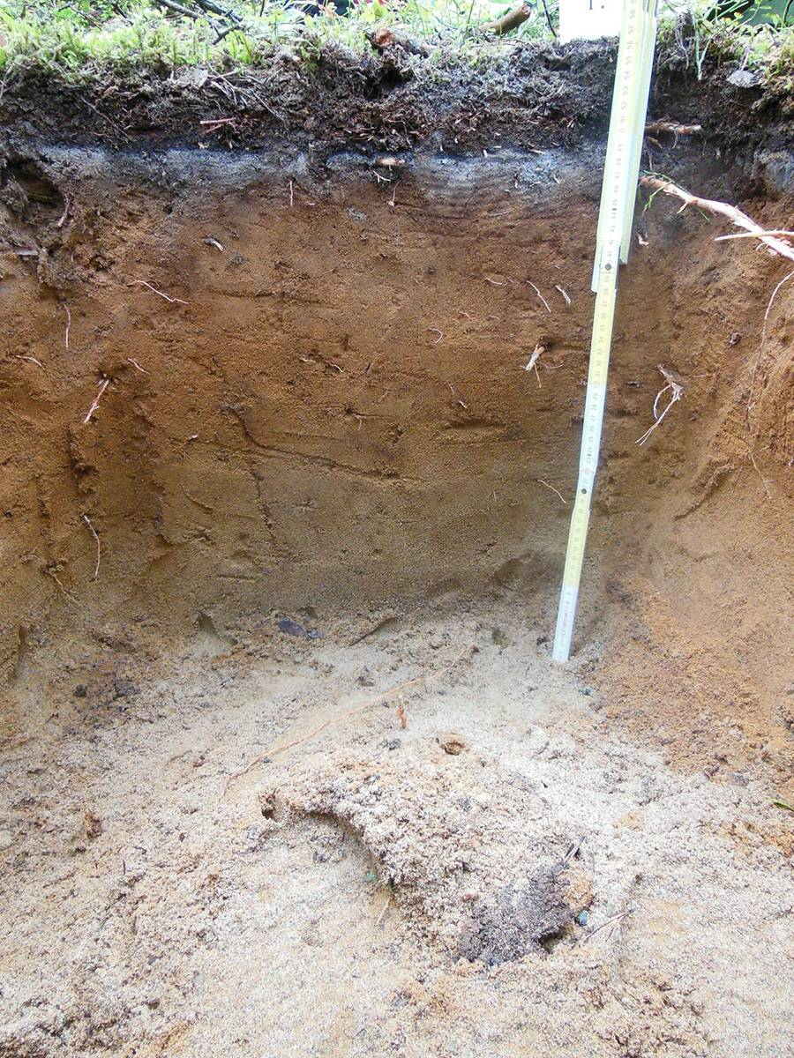
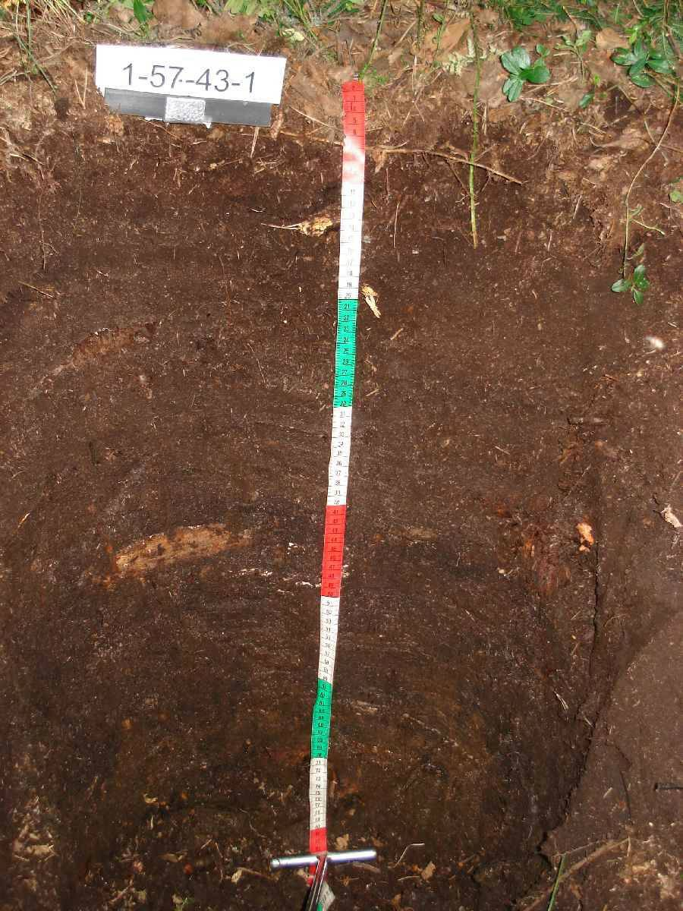
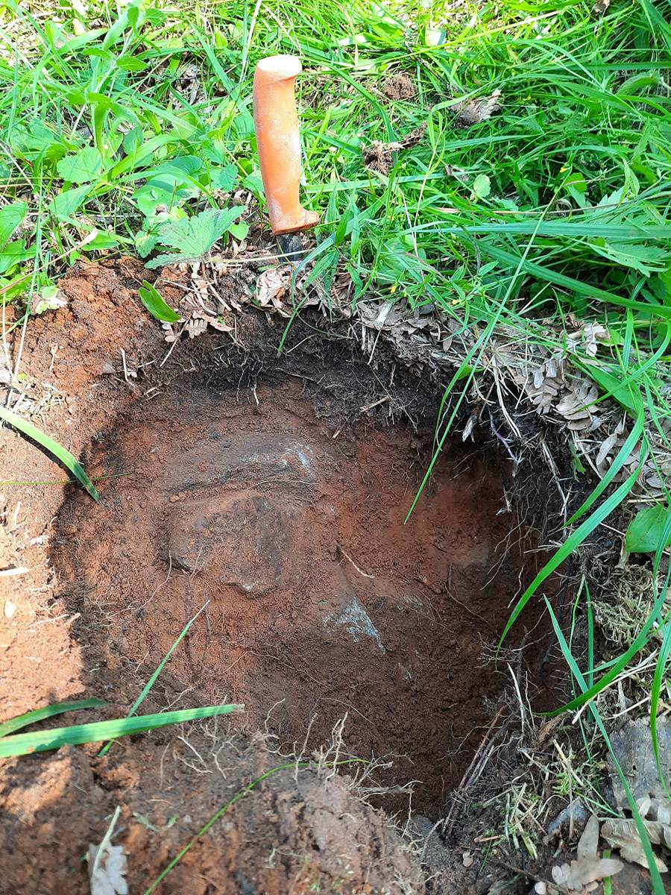
Kasvupaikkaluokitus
Kivennäismaa
Turvemaa
Lehto
Kuvat: Tiina Törmänen

Slide 14
Boniteetti
Boniteetti kuvaa kasvupaikan puuntuotoskykyä ja ravinteisuutta.
Se syntyy maaperän (ravinne-, vesi- ja lämpöolot sekä ilmavuus), pinnanmuotojen ja ilmaston yhteisvaikutuksena.
Boniteetti määritetään joko aluskasvillisuuden tai puuston iän ja muiden puustotunnusteiden perusteella. Suomessa yleisimmin käytetty malli on puuston iän ja valtapituuden perusteella määritetty boniteetti.

Slide 15
Kasvuun vaikuttavat tekijät – PUULAJI JA PUUSTON IKÄ
Puulajin kasvuun vaikuttaa sen kasvutapa, kasvupaikka, puiden välinen kilpailu sekä istutettavan taimen alkuperä.
Puulajit jaotellaan kasvutavan mukaan pioneereihin, eli puuttomalle alueelle luontaisesti ensimmäisenä levittyviin lajeihin sekä varttuneemman metsän lajeihin.
Kasvutapa vaikuttaa siihen, että eri puulajit kasvavat yleensä eri rytmissä. Suomessa mänty ja useat lehtipuut ovat pioneerilajeja, kun taas kuusi on varttuneemman metsän laji.
Puun alkuperä vaikuttaa siihen, miten hyvin se on sopeutunut paikallisiin kasvuolosuhteisiin. Esim. paljon eteläisempää alkuperää oleva taimi voi aloittaa keväällä kasvun liian aikaisin ja kärsiä hallavaurioista.
Suomessa esiintyy luontaisesti noin 30 puulajia. Metsätaloudellisesti merkityksellisimpiä näistä ovat kuusi, mänty, rauduskoivu ja hieskoivu. Ne kasvavat yleisinä lähes koko Suomessa ja ovat metsäteollisuuden pääasiallinen raaka-aine.
Muista puulajeista suurin osa on lehtipuita.
Haapa, tervaleppä, harmaaleppä, raita, tuomi ja pihlaja
Puulajin lisäksi metsien ikärakenne vaikuttaa puuston kasvuun. Puuston kasvunopeus on korkeimmillaan 21–40 vuoden ikäisenä. 41–60 vuoden ikäluokassa kasvu on vielä hyvää. Sen jälkeen kasvu vähitellen hidastuu.

Slide 16
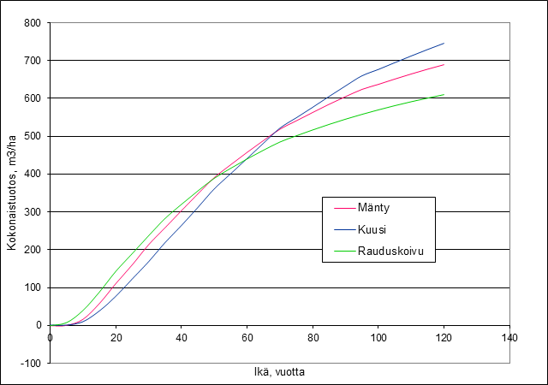
Esimerkki: männyn, kuusen ja rauduskoivun kasvu eri ikäisinä
Rauduskoivu kasvaa aluksi nopeammin kuin mänty ja kuusi, mutta jo 60 vuoden iässä sen kasvu hidastuu huomattavasti.
Valkonen, S. 2005. Metsikön kehitys. Teoksessa Hynynen, J., Valkonen, S., ja Rantala, S. (toim.) Tuottava Metsän kasvatus (s. 35). Metsäntutkimuslaitos, Metsäkustannus Oy.

Slide 17
Kasvuun vaikuttavat tekijät – HAKKUUT
Kuusi pystyy hyödyntämään hyvin lisääntyneen valon määrän ja lisää nopeasti kasvuaan harvennusten jälkeen.
Harvennuksilla ei vaikuteta metsän kokonaiskasvuun (m³/ha), mutta niillä keskitetään kasvu tukkipuuna hyödynnettäviin puihin. Tällöin metsästä tulee taloudellisesti arvokkaampi.
Harvennuksissa poistetaan puuta, jolloin puuston kasvu väliaikaisesti pienenee. Kun harvennukset tehdään ajallaan, puuston kasvu palautuu nopeammin kuin jos harvennukset tehdään liian myöhään.
Harvennusvoimakkuus ja puulajit vaikuttavat kasvun palautumiseen harvennuksen jälkeen:
Erityisesti mänty palautuu voimakkaista harvennuksista hitaasti, kun taas kuusi ottaa lisääntyneet resurssit nopeasti käyttöön.
Lähde: Metsänhoidon suositukset

Slide 18
Kasvuun vaikuttavat tekijät – JALOSTUS
Metsänjalostus perustuu pääosin siemenviljelytekniikkaan, jossa parhaiten kasvavista puista kerätään siemenet kasvatettaviksi ja edelleen valinnan kohteeksi seuraavassa sukupolvessa.
Erityisesti havupuilla viljelysten perustamisesta laajamittaiseen siementuotantoon on pitkä viive, koska hyviä siemenvuosia on harvemmin, ja puuston siementuotanto alkaa hitaasti.
Jalostushyödyllä tarkoitetaan kasvunlisää tai laadun paranemista verrattuna keskimääräiseen puustoon. Suomessa käytetyistä istutetuista taimista noin 50–75 % on jalostettuja (Päivinen ym. 2017).
Männyllä jalostetun materiaalin tilavuuskasvu on noin 10–25 % suurempaa koko kiertoajalla verrattuna keskimääräiseen puustoon (Haapanen ym. 2016).
Kuusella kasvun lisäys on myös onnistunut hyvin: jalostetun materiaalin tilavuuskasvu on ikäjaksolla 22–30 vuotta noin 20–35 % suurempi kuin keskimääräisellä puustolla (Haapanen 2020).

Slide 19
Kasvuun vaikuttavat tekijät – JALOSTUS
Jalostuksella voidaan vähentää myös puun laatua alentavia virheitä, kuten oksikkuutta.
Lisäämällä jalostettujen taimien määrää kattamaan 90 % metsäpinta-alasta, voisi kasvu lisääntyä noin 11 miljoonaa kuutiometriä vuodessa kiertoajan kuluttua (Koistinen ym. 2016).
Kuva: Dorota Paczesniak

Slide 20
Kasvuun vaikuttavat tekijät – TUHOT
Metsässä tapahtuu luontaisia häiriöitä. Kun ne aiheuttavat kasvutappioita tai tulonmenetyksiä, puhutaan metsätuhoista.
Metsätuhot jaetaan bioottisiin ja abioottisiin tuhoihin.
Bioottisia tuhonaiheuttajia ovat hirvieläimet, hyönteiset ja sienet.
Abioottisia tuhonaiheuttajia ovat tuuli, lumi, kuivuus ja tuli.
Tuhot aiheuttavat eri asteisia kasvutappiota.
Osa tuhoista kohdistuu taimivaiheeseen (esim. tukkimiehentäin aiheuttamat vauriot taimelle ja hirvieläintuhot)
Osa tuhoista kohdistuu varttuneempiin metsiin (esim. myrskyissä ja lumen painosta katkenneet latvat sekä latvakasvaimia katkovat ytimennävertäjät).
Tuhoista aiheutuu vuosittain merkittäviä kustannuksia metsänomistajille ja yhteiskunnalle, ks. seuraavat diat.

Slide 21
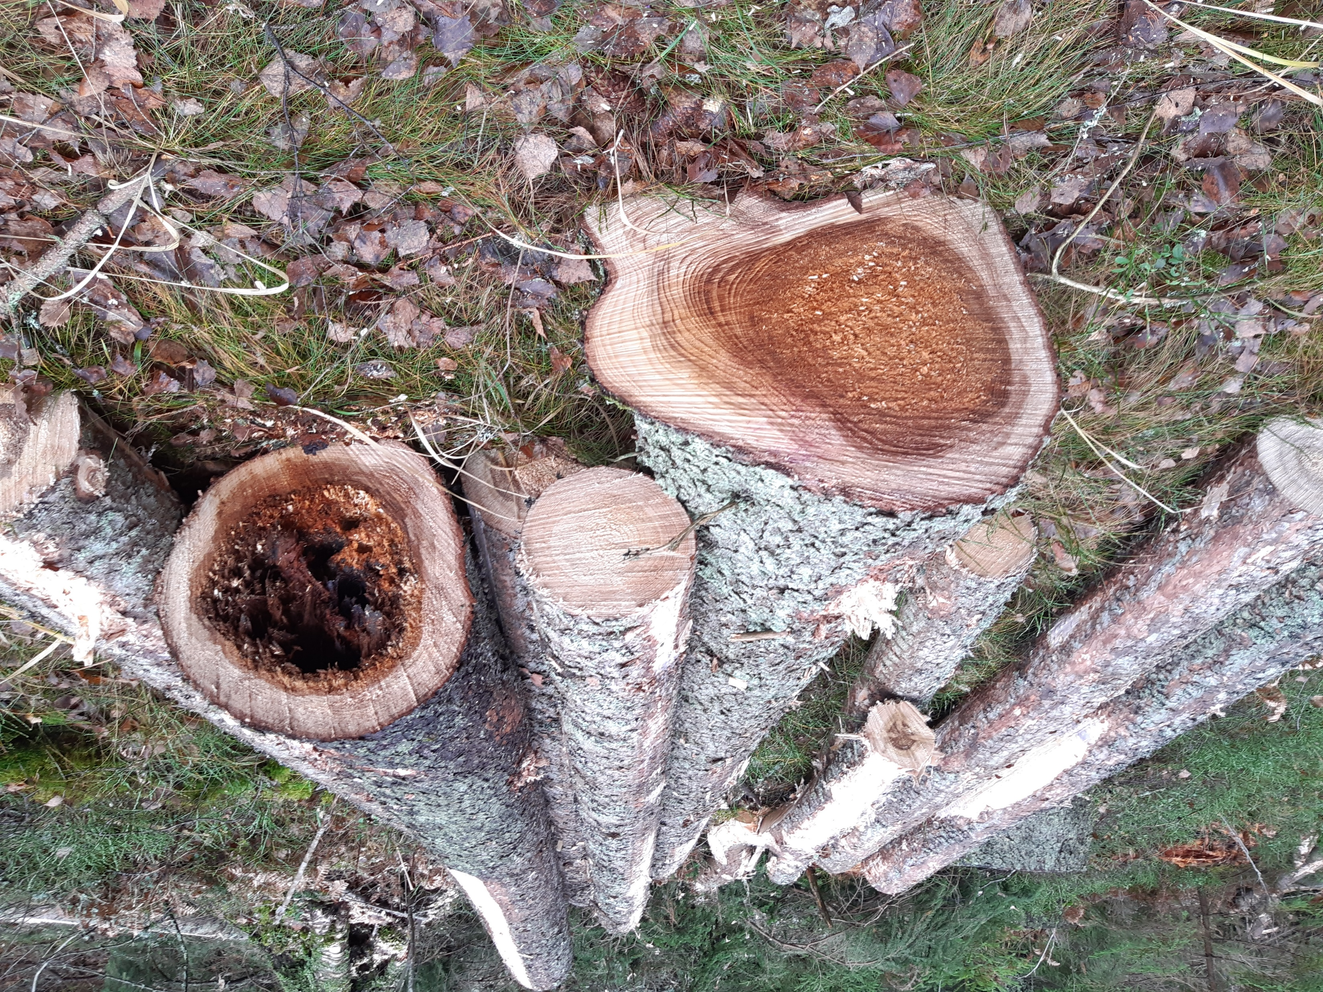
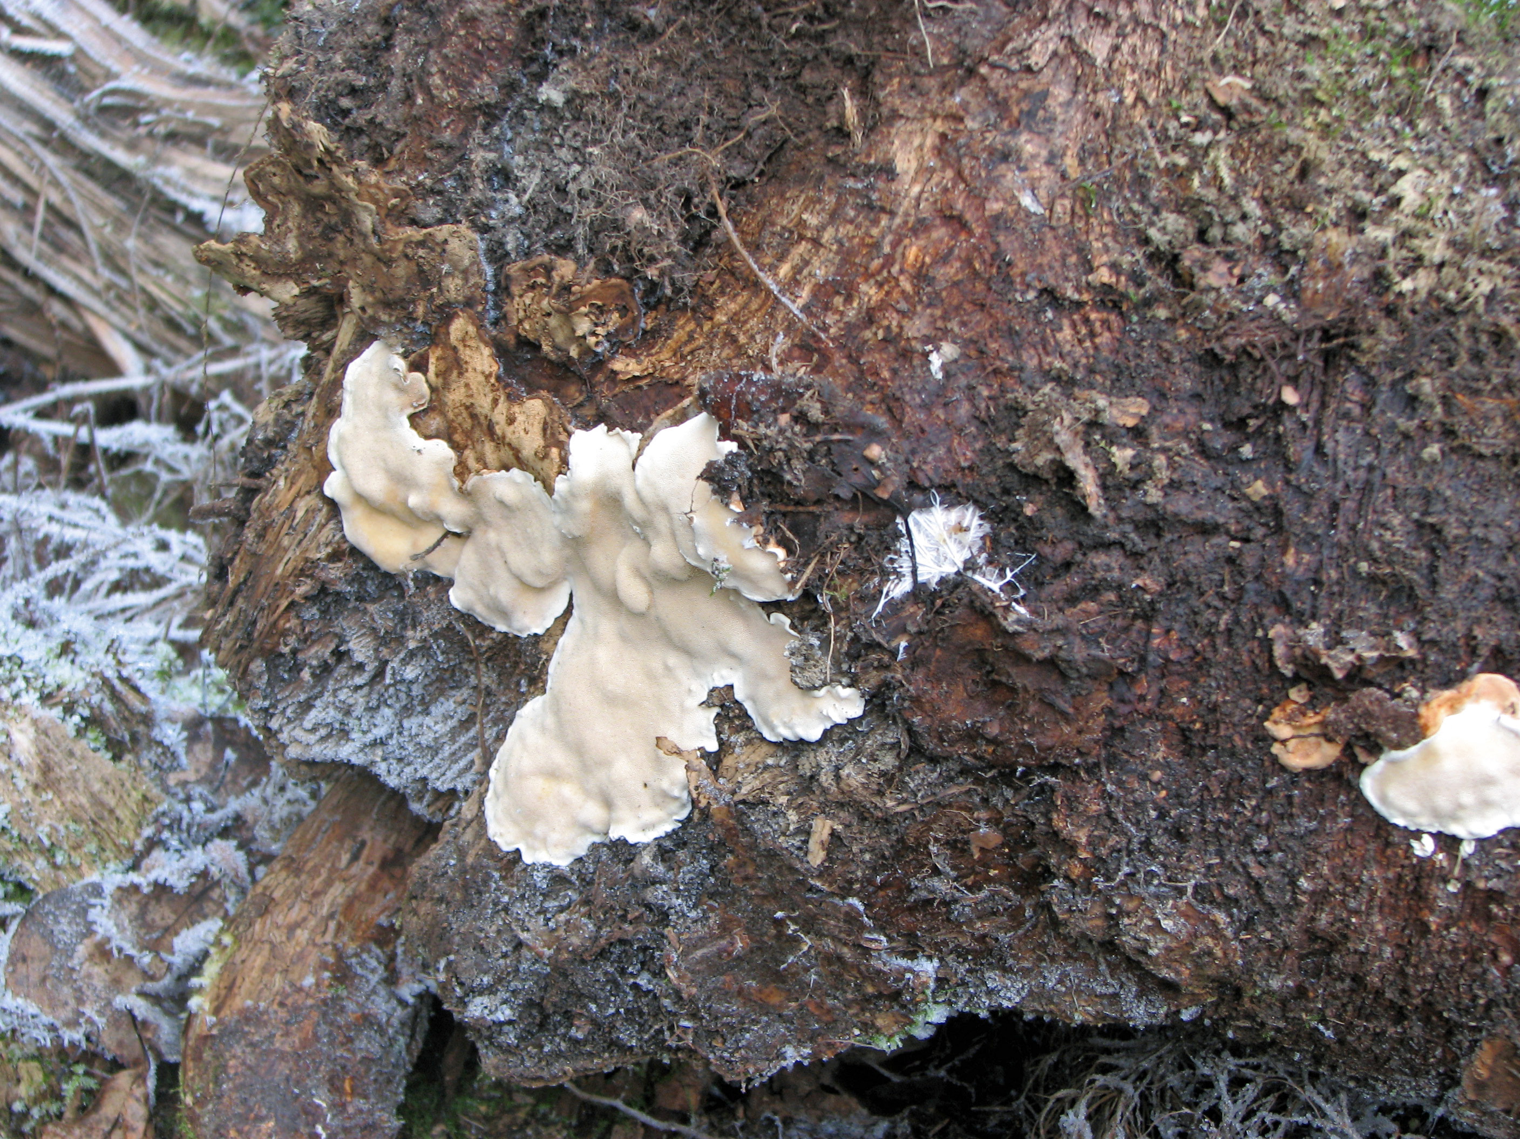
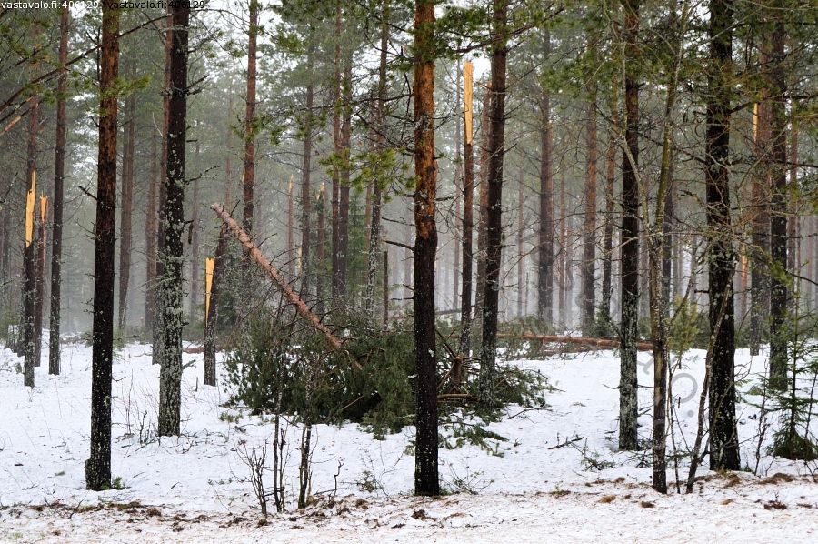
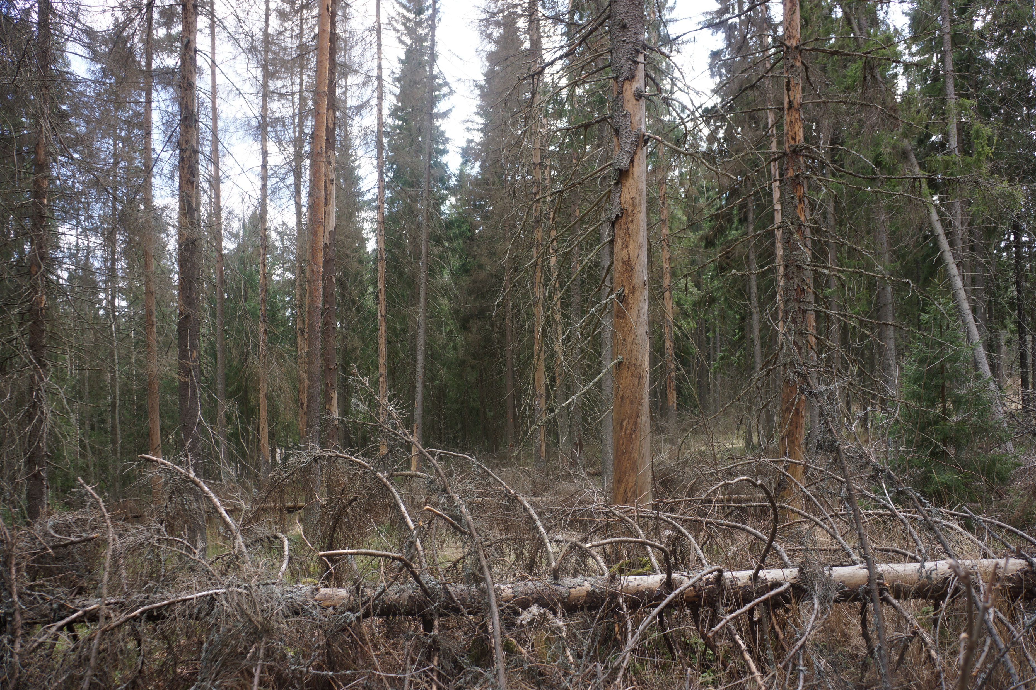
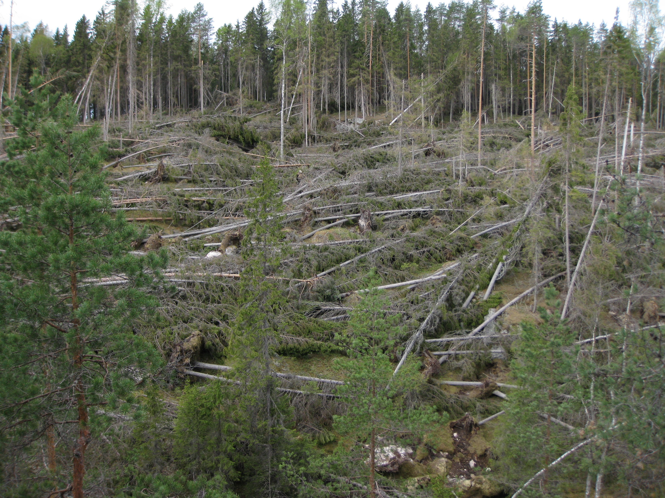
Juurikäävän ja mesisienen aiheuttama laho. Kuvaaja Tuula Piri.
Juurikäävän itiöemä. Kuvaaja Tuula Piri.
Lumituhoja männikössä.
Kuvien lähde: Metsänhoidon suositukset
Kirjanpainajan tappamia kuusia, joissa kaarna jo irronnut.
Myrskyn aiheuttama tuho metsässä.

Slide 22
Tuhojen aiheuttamat kustannukset
Tuhonaiheuttaja | Vuotuinen kustannus, miljoonaa euroa
Kuusenjuurikääpä, suorat kustannukset | 51,0
Kuusenjuurikääpä, epäsuorat kustannukset | 0,23
Männynjuurikääpä | 0,47–4,40
Tervasroso | 3,50
Kirjanpainaja | 4,58–11,89
Tukkimiehentäi | 0,78–29,08
Mäntypistiäiset | 2,78
Myyrät | 0,70–5,80
Hirvieläimet, pääasiassa hirvi | 6,57–24,26
Tuuli | 8,78–13,16
Lumi | 2,13–2,69
Yhteensä | 81,52–148,79
Hantula, J., Ahtikoski, A., Honkaniemi, J., Huitu, O., Härkönen, M., Kaitera, J., Koivula, M., Korhonen, K.T., Lindén, A., Lintunen, J., Luoranen, J., Matala, J., Melin, M., Nikula, A., Peltoniemi, M., Piri, T., Räsänen, T., Sorsa, J.-A., Strandström, M., Uusivuori, J. & Ylioja, T. 2023. Metsätuhojen kokonaisvaltainen arviointi : METKOKA-hankkeen loppuraportti. Luonnonvaraja biotalouden tutkimus 46/2023. Luonnonvarakeskus. Helsinki. 140 s.

Slide 23
Kasvuun vaikuttavat tekijät - YHTEENVETO
Vaikuttava tekijä | Vaikutuksen selitys
Pinta-ala | Suurempi pinta-ala mahdollistaa enemmän puuston kasvua.
Kasvupaikka | Maaperä, ravinteikkuus, veden määrä ja ilmasto vaikuttavat olennaisesti metsien kasvuun.
Puulajit | Eri puulajit kasvavat eri rytmissä eri kasvupaikoilla.
Puuston ikä | Puun kasvunopeus riippuu puun iästä. Nuoret metsät kasvavat hyvin ja toimivat vahvana hiilinieluna.
Hakkuut ja hoitotoimenpiteet | Metsänhoitotoimenpiteet kuten lannoitus ja vesitalouden järjestely sekä hakkuut vaikuttavat metsien kasvuun ja jäljelle jäävään hiilivarastoon.
Jalostus | Jalostetulla siemen- ja taimiaineksella voidaan saavuttaa parempaa kasvua ja laadukkaampaa ainespuuta.
Tuhot | Metsätuhot, kuten hyönteis-, sorkkaeläin- tai myrsky- ja lumituhot, vähentävät kasvua eli aiheuttavat kasvutappioita.

Slide 24
Ilmastonmuutoksen vaikutukset metsien kasvuun

Slide 25
Miten ilmastonmuutoksen aiheuttamat muutokset voivat vaikuttaa metsien kasvuun?

Slide 26
Ilmastonmuutoksen ennustetaan nostavan lämpötilaa, lisäävän sadantaa sekä yleistävän sään ääri-ilmiöiden esiintymistä. Lämpötilan noususta johtuva kasvukauden piteneminen lisää metsien kasvua.
Hyvin kasvavat metsät sitovat hiiltä eli ovat hiilinielu, joka hillitsee ilmastonmuutosta.
Kuitenkin ilmastonmuutoksen myötä myös metsien kasvuun ja käyttöön liittyvät epävarmuustekijät ja riskit kasvavat.

Slide 27
Metsien hiilensidonta
Puut, kuten muutkin kasvit, sitovat hiiltä yhteyttäessään. Puut käyttävät hiiltä aineenvaihduntaan, puolustautumiseen ja kasvuun.
Kasvaessaan puu käyttää hiiltä uuden solukon kasvattamiseen eikä hiili pääse takaisin ilmakehään → puu siis sitoo hiilen rakenteisiinsa.
Puussa eniten hiiltä varastoituu puun runkoon, jossa se säilyy koko puun eliniän.
Puiden lisäksi metsissä hiiltä sitoo myös muut kasvit, kuten varvut ja ruohovartiset kasvit.

Slide 28
Metsien hiilinielu ja -varasto
Lähde: Suomen Ympäristökeskus

Slide 29
Kuinka paljon metsä sitoo hiiltä?
Oletetaan, että meillä on päätehakkuukypsä 80-vuotias neljän hehtaarin kuusikko. Metsikön tiheys on 900 runkoa hehtaarilla. Yksi kuutiometri puuta sitoo noin 750 kg hiilidioksidia (UPM Hiilensidonta-demo). Oletetaan, että kaikki kuuset ovat tilavuudeltaan noin 1 m³.
Tällöin puusto on elinaikanaan sitonut 4*900*750 kg = 900 tonnia hiilidioksidia.
Tämä vastaa 6000:n edestakaisen Hangosta Nuorgamiin ajomatkan päästöjä.

Slide 30
Kasvua lisäävät tekijät
Tekijä | Vaikutuksen selitys
Lämpötila ja kasvukauden pidentyminen | Kohtalaisen lämpötilan nousun myötä kasvukausi pitenee ja puuston kasvu kiihtyy. Metsäteollisuuden näkökulmasta on positiivista, että puun käyttömahdollisuudet kasvavat.
Ravinnekierron lisääntyminen | Lämpötilan nousu yhdistettynä sopiviin kosteusoloihin kiihdyttää maaperän orgaanista ainesta hajottavien mikrobien aktiivisuutta, mikä lisää ravinteita. Eri kasvupaikoilla ravinnevarastojen koko vaihtelee huomattavasti. Lisääntyvä hajotustoiminta kasvattaa kuitenkin myös maaperään sitoutuneen hiilen vapautumista, mikä kiihdyttää ilmastonmuutosta.
CO₂ lannoitusvaikutus | Kun ilmakehässä on enemmän hiilidioksidia, kasvien yhteyttäminen kiihtyy samalla kun niiden veden haihdutus vähenee. Kasvit pystyvät siis sitomaan enemmän hiiltä kuin aikaisemmin. Kasvien yhteyttämiseen vaikuttavat kuitenkin muutkin tekijät, joten lisääntynyt hiilidioksidin määrä ei välttämättä tarkoita parempaa kasvua.
Puulajisuhteet | Puulajisuhteet voivat muuttua. Monet lehtipuut menestyvät aiempaa paremmin, mikä voi tarkoittaa uusia mahdollisuuksia puunjalostukselle. Kuusen viljelystä on tullut aiempaa yleisempää, mutta kuusi sietää lämpenevää ilmastoa heikosti. Sekametsien suosiminen vähentää ilmastonmuutoksen aiheuttamia metsien kasvuun kohdistuvia riskejä.

Slide 31
Kasvua vähentävät tekijät
Tekijä | Vaikutuksen selitys
Hyönteistuhot | Hyönteistuhot yleistyvät, kun ilmaston lämmetessä hyönteissukupolvia syntyy vuoden aikana enemmän ja yhä useammat hyönteiset selviävät leudoista talvista. Etenkin kirjanpainajahyönteisen toukat voivat aiheuttaa suuria tuhoja. Tulokaslajien elinolosuhteet paranevat, mikä voi lisätä metsien terveyteen kohdistuvia riskejä.
Sienituhot | Juurikääpä voi lisääntyä ja levitä pohjoisemmaksi.
Kuivuus | Pitkät kuivuusjaksot voivat yleistyä, mikä aiheuttaa kasvutappioita puustolle ja vaurioita sienijuurille sekä lisää metsäpaloja.
Tuulituhot | Myrskyt yleistyvät ja tuulituhoriski kasvaa. Leutoina talvina maa ei routiinnu, jolloin myös puiden juuristo ei ole tukevasti ankkuroitunut maahan.
Leudommat talvet | Havupuiden taimien selviytymismahdollisuudet heikkenevät lämpimämpien talvien myötä. Lauhan talven jälkeen kuusen kasvu on alkukesällä heikompaa kuin kylmän talven jälkeen. Lumituhojen riski voi Etelä-Suomessa pienentyä, mutta Itä- ja Pohjois-Suomessa kasvaa. Lumipeite ja routa suojaavat puiden juuria, joten niiden puuttuminen altistaa puut vaurioille ja kaatumiselle.
Fenologia | Puiden rytmisyydessä eli fenologiassa tapahtuu muutoksia, kun kasvukausi pitenee, mutta valon määrä pysyy ennallaan. Talveen valmistautuminen ja keväällä talvilevon purkautuminen voivat häiriintyä, mikä vaikuttaa puiden kasvuun.

Slide 32
Ilmastonmuutos vaikutukset erilaisia etelässä ja pohjoisessa
Suomi on pitkä maa, jossa etelän ja pohjoisen ilmasto-olosuhteet eroavat paljon toisistaan.
Etelä-Suomen olosuhteet tulevat muuttumaan kuusen kasvatukseen huonommin sopiviksi, mutta lehtipuiden kasvatuksen kannalta paremmiksi.
Pohjois-Suomessa taas kaikkien puulajien kasvatuksen mahdollisuudet paranevat, kun ilmasto lämpenee.
Lähde: Metsänhoidon suositukset

Slide 33
Ilmastonmuutoksen vaikutukset suometsien kasvuun
Suometsät eroavat ominaisuuksiltaan kivennäismetsistä, sillä turvemaat ovat yleensä kivennäismaita märempiä.
Mikäli ilmastonmuutoksen myötä kesät lämpenevät ja sateiden määrä pysyy ennallaan, suot kuivuvat ja niissä oleva turve alkaa hajota. Märillä soilla puusto, varvut ja mätässammallajit korvaavat märkiin olosuhteisiin sopeutuneita sammal- ja saralajeja. Avosuot voivat muuttua puustoisiksi, jolloin suotyyppien monimuotoisuus heikkenee. Soilla ilmastonmuutos voi siis huomattavasti lisätä puuston kasvua.
Jos taas sateet lisääntyvät, suot pysyvät märkinä ja vaikutukset suometsien puuston kasvuun ovat vähäisiä.

Slide 34
Suot ja suometsien erityispiirteet

Slide 35
Metsänkasvatusvaihtoehtojen vaikutus metsien kasvuun

Slide 36
Metsää voidaan kasvattaa joko jaksollisena tai jatkuvana.
Jaksollinen kasvatus on Suomessa yleisin metsänkasvatustapa. Siinä metsä kasvaa pääasiassa yhtenä ikäluokkana.
Jatkuvassa kasvatuksessa metsää kasvatetaan peitteisenä ilman uudistushakkuita, jolloin siellä on eri-ikäisiä ja -kokoisia puita.

Slide 37
Jaksollisen ja jatkuvan kasvatuksen vertailua
Jaksollinen kasvatus
Jatkuva kasvatus
Jatkuvassa kasvatuksessa metsää ei uudisteta ja kasvateta yhtenä tasaikäisenä puusukupolvena, vaan metsiköissä on eri-kokoisia ja -ikäisiä puita. Hakkuissa poistetaan osa puustosta poimintahakkuin tai pienaukkohakkuulla.
Hakkuiden kierto on tehtävä ajallaan, jotta varmistetaan eri puusukupolvien hyvä kasvu. Jatkuvan kasvatuksen edellytys on, että taimiainesta syntyy luontaisesti. Pienten taimien menestyminen vaatii valoa ja kasvutilaa. Jos hakkuut ovat myöhässä, estää se uusien taimien syntymisen.
Jaksollisen ja jatkuvan kasvatuksen vaikutusta metsien kasvuun on vaikea verrata. Jaksollisessa kasvatuksessa taimikkovaihe ja toisaalta kiertoajan loppuvaihe ovat pienemmän keskikasvun aikaa, mutta nuorella ja varttuneemmalla metsällä keskikasvu on korkea. Jatkuvassa kasvatuksessa taas eri kehitysluokissa olevia puita on koko ajan metsässä, jolloin keskikasvu on tasaisempaa.
Jaksollisessa kasvatuksessa eli ns. tasaikäisen metsän kasvatuksessa, metsän kehityksessä on erotettavissa kasvatusvaihe ja uudistamisvaihe.
Kasvatusvaiheessa metsänhoidon pääpaino on kasvavan puuston hoitamisessa taimikonhoidolla sekä harvennushakkuin ja lopuksi tehdään pääte- eli uudistushakkuu.
Kasvatusvaiheessa hoitotoimenpiteet tulee tehdä ajoissa, että saadaan parhaat edellytykset puuston kasvulle. Laiminlyömällä hoitotoimenpiteet saadaan aikaan paljon negatiivia vaikutuksia. Esimerkiksi liian tiheästi kasvavien koivujen valonsaamisen estyminen vaikuttaa suoraan puun laatuun.

Slide 38
Jaksollisen ja jatkuvan kasvatuksen vertailua
Jaksollinen kasvatus
Jatkuva kasvatus

Slide 39
Kasvuun vaikuttavat metsänhoidon menetelmät

Slide 40
Metsänhoidolla vaikutetaan ennen kaikkea metsässä kasvavan puun laatuun sekä saatavan ainespuun määrään ja sitä kautta metsän taloudelliseen arvon kehitykseen.

Slide 41
Kasvuun vaikuttavat metsänhoidon menetelmät – metsän uudistaminen
Maanmuokkauksen tarkoituksena on parantaa siementen itämistä ja taimien elossa säilymistä sekä kasvua ensimmäisten vuosien aikana.
Muokatussa maassa istutetuista taimista on elossa 5 vuoden kuluttua noin 80 %, kun muokkaamattomassa maassa vastaava luku on noin 50 %. Myös taimien pituuskasvu nopeutuu maanmuokkauksen ansiosta.
Maanmuokkaus vaikuttaa metsikön kehitykseen pitkälle tulevaisuuteen, ja sillä voidaan vaikuttaa koko uudistamisketjun kustannustehokkuuteen.
Uudistamisen onnistumisen kannalta olennaista on valita oikea maanmuokkausmenetelmä, joka perustuu kasvupaikan ominaisuuksiin ja valittuun uudistustapaan.
Maanmuokkaus parantaa taimien kilpailukykyä muuhun kasvillisuuteen nähden ja suojaa niitä muun muassa tukkimiehentäituhoilta. Lisäksi muokatessa maan pintakerros lämpenee, mikä edistää taimien juurten kehitystä.
Maanmuokkauksen tulee tuottaa uudistusalalle riittävästi itämis- tai istutuspaikkoja, jotta voidaan saavuttaa tavoiteltu taimikon tiheys. Yleisesti 2000 istutuspaikkaa per hehtaari on riittävä määrä.

Slide 42
Metsän uudistaminen
Metsänviljely on varma metsänuudistamistapa, joka tuottaa nopeasti uuden puuston.
Viljavilla eli ravinteikkailla hyväkasvuisilla kohteilla viljely lisää puun tuotosta ja lyhentää uudistamisvaiheen kestoa niin paljon, että viljelyn luontaista uudistamista suuremmat kustannukset ovat yleensä taloudellisestikin perusteltuja.
Vähäravinteisemmilla mailla pintakasvillisuutta on vähemmän, jolloin luontainen uudistaminen onnistuu viljavia maita paremmin.

Slide 43
Kasvuun vaikuttavat metsänhoidon menetelmät – taimikon varhaishoito
Taimikon varhaishoito on tärkeää etenkin viljavilla ravinteikkailla mailla, joille muodostuu paljon pienten puuntaimien kanssa kilpailevaa kasvillisuutta.
Istutettujen puuntaimien kannalta ensimmäiset 2-3 vuotta ovat varhaishoidon kannalta tärkeimmät.
Varhaishoidossa pieniä taimia varjostava ja niiden päälle lakoava heinikko sekä muu taimia haittaava kasvillisuus poistetaan taimien päältä. Varhaishoidossa voi riittää, että taimia haittaava heinikko poljetaan jalalla sivuun taimen päältä, mutta varhaishoitoon voi käyttää myös sirppiä tai viikatetta tms. työvälinettä.
Jos pintakasvillisuus ei uhkaa kasvatettavia taimia, varhaishoitoa ei tarvita.

Slide 44
Kasvuun vaikuttavat metsänhoidon menetelmät – taimikon varhaisperkaus
Perkaamaton taimikko
Perattu taimikko
Kuvat: Johnny Sved, Metsänhoidon suositukset

Slide 45
Kasvuun vaikuttavat metsänhoidon menetelmät – taimikon varhaisperkaus
Taimikon varhaisperkaus on yleensä syytä tehdä silloin, kun taimet ovat n. metrin mittaisia.
Varhaisperkauksessa ei yleensä harvenneta kasvatettavien puulajien taimia.
Varhaisperkauksessa poistetaan kasvatettavien puulajien kanssa kilpailevaa puustoa ja vesakkoa.
Erityisesti etukasvuisia lehtipuita ei kannata jättää, sillä ne haittaavat viereisten havupuiden kehitystä.
On kuitenkin syytä välttää tarpeettomasti poistamasta taimikkoa monipuolistavaa lehtipuustoa.
Jos kilpaileva puusto ei uhkaa kasvatettavia taimia, varhaisperkausta ei tarvita.

Slide 46
Kasvuun vaikuttavat metsänhoidon menetelmät – taimikonharvennus
Taimikonharvennus on tarpeellinen osa metsän kasvatusta. Siinä valitaan ne puut, joita halutaan kasvattaa ensiharvennukseen asti, sekä taataan niille hyvät kasvuolot poistamalla kilpailevaa puustoa.
Taimikonharvennus on suositeltavaa tehdä puulajista riippuen silloin, kun taimikon pituus on n. 3-7 metriä.
Kasvutiheys vaikuttaa merkittävästi puiden kasvunopeuteen:
taimikonhoidon jälkeen jäljelle jääneet puut kasvavat nopeammin kuin ilman taimikonhoitoa.

Slide 47
Kasvuun vaikuttavat metsänhoidon menetelmät – taimikonharvennus
Tavoiteltu taimikon tiheys on männikössä 2 000 - 2 200 kpl/ha, kuusikossa noin 1 800 kpl/ha ja rauduskoivikossa noin 1 600 kpl/ha.
Taimikonhoidon viivästyminen lisää sen kustannuksia, ja sen laiminlyöminen voi pienentää kiertoajan aikana saatavia tuloja jopa kymmeniä prosentteja.
Kuvaaja: Pertti Harstela / Vastavalo, lähde: Metsänhoidon suositukset

Slide 48
Kasvuun vaikuttavat metsänhoidon menetelmät – ensiharvennus
Ensiharvennuksessa luodaan lisää kasvutilaa ja edesautetaan puuston järeytymistä. Tiheässä kasvaminen pienentää etenkin mäntyjen ja koivujen latvuksia, jolloin ne altistuvat tuhoille ja niiden kasvu hidastuu.
Ensiharvennuksissa ainespuukertymä on pääasiassa kuitupuuta.
Ensiharvennuksen jälkeen jäljelle jäänyt puusto pystyy kasvattamaan suuremman latvuksen ja sitä myötä myös lisäämään kasvua.
Liian voimakas ensiharvennus voi kuitenkin myös alentaa kasvua etenkin männiköissä, koska puut eivät pysty hyödyntämään vapautuneita resursseja kasvun lisäämiseksi.

Slide 49
Kasvuun vaikuttavat metsänhoidon menetelmät – ensiharvennuksen ajoitus
Ensiharvennuksen oikea ajoitus riippuu puulajista, kasvupaikasta, kasvatusmallista sekä valtapituudesta.
Myös tavoiterunkoluvut vaihtelevat edellä mainitun mukaan.
Metsänhoidon suositusten mukaiset ensiharvennusohjeistukset löydät täältä: Ensiharvennus - Toteutus | Metsänhoidon suositukset (metsanhoidonsuositukset.fi)
Kuva: Metsänhoidon suositukset

Slide 50
Ensiharvennusesimerkki tuoreen kankaan kuusikossa Etelä-Suomessa – kuinka suuri poistuma saadaan?
Ajatellaan ensiharvennusta tuoreen kankaan kuusikossa, jonka pinta-ala on 2 ha, valtapituus on 15 metriä, runkoluku noin 1900 kpl/ha ja pohjapinta-ala 28 m²/ha. Ensiharvennus toteutetaan alaharvennuksena, jossa poistetaan pienimmät puut. Metsänhoidon suositusten mukainen harvennuksen jälkeinen tavoitetilanne on runkoluku 1100 kpl/ha ja pohjapinta-ala 19 m²/ha. Kuitupuunhinta on ensiharvennuksessa 24,59 €/ m^{3.}
Kuinka suuri on ensiharvennuksen poistuma ja kuinka paljon tuloja saadaan kuitupuun korjuusta?
Poistuman laskemiseksi pitää selvittää ensin puuston tilavuus. Tilavuus voidaan selvittää relaskooppitaulukoiden avulla.
Relaskooppitaulukosta katsotaan pohjapinta-alan ja keskipituuden avulla puuston tilavuus.
Keskipituus on noin 2-3 metriä lyhyempi kuin valtapituus, eli tässä tapauksessa 12 metriä.
Relaskooppitaulukon mukaan puuston runkotilavuus ennen harvennusta on 175 m³/ha.
Harvennuksen jälkeen runkotilavuus on 118 m³/ha.
Harvennuksen poistuma on siis 2 ha * (175 m³/ha – 118 m³/ha) = 114 m³.
Ensiharvennuksessa saadaan kuitu- ja energiapuuta. Kaikki poistuma ei täytä kuitupuun mittoja, joten kuitupuuta saadaan noin 100 m³.
Kuitupuusta saatava tulo on siten 100 m³ * 24,59 €/ m³ = 2 459 €.

Slide 51
Kasvuun vaikuttavat metsänhoidon menetelmät – myöhemmät harvennukset
Myöhemmissä harvennuksissa voidaan valita ala- ja yläharvennuksen välillä.
Alaharvennuksessa poistetaan pienempää puustoa ja kasvamaan jätetään parhaat valta- ja lisävaltapuut. Alaharvennus tähtää puuston nopeaan järeytymiseen.
Yläharvennuksessa metsästä poistetaan pienempien ja huonolaatuisten puiden lisäksi kookkaimpia ja taloudellisesti arvokkaimpia valtapuita. Yläharvennus pidentää metsän kiertoaikaa ja lisää tukkipuun määrää.
Tiesitkö, että ensi- ja alaharvennuksilla metsän kiertoaikaa voidaan lyhentää jopa 25 vuotta?
Kuva: Ponsse Oyj. Lähde: Metsänhoidon suositukset

Slide 52
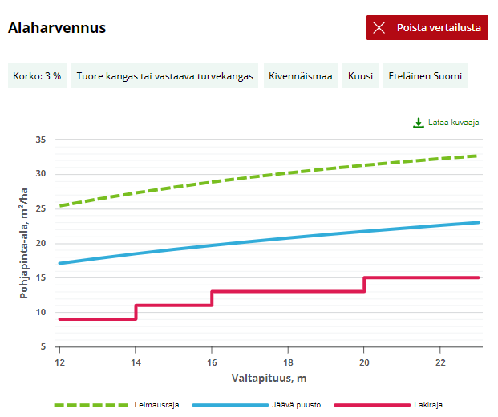
Kasvuun vaikuttavat metsänhoidon menetelmät – myöhempien harvennusten ajoitus
Ensiharvennusta jälkeen harvennuksen oikea ajoitus määritetään kasvupaikan, puuston pohjapinta-alan ja valtapituuden avulla harvennusmalleista.
Harvennusmallit kertovat, milloin hakkuu kannattaa toteuttaa ja kuinka paljon kohteella kannattaa jättää puuta harvennuksen jälkeen.
Vieressä on tuoreen kankaan kuusikon harvennusmalli metsänhoidon suosituksista.

Slide 53
Kasvuun vaikuttavat metsänhoidon menetelmät – vesitalouden järjestely
Puut kasvavat parhaiten kun niillä on sopivasti vettä:
Jos vettä on liian vähän, puut kärsivät kuivuudesta.
Jos vettä on liian paljon, puun juuret voivat tukehtua.
Ojitetuilla turvemailla vesitaloutta pitää hallita, koska turvemailla vedenpinta on korkealla. Jos turvemaiden vesimäärä lisääntyy liiaksi, heikkenee puuston kasvu tai puusto voi jopa kuolla.
Vettä voidaan hallita joko kunnostamalla ojia tai ylläpitämällä puuston haihdutusta.
Kunnostusojituksesta syntyy ravinne- ja kiintoainepäästöjä vesistöihin, minkä takia niitä tehdään nykyään vähemmän ja kevyemmin.
Ojitetuilla turvemailla voidaan kasvattaa metsää jatkuvan kasvatuksen keinoin, jolloin puuston haihdunta pysyy yllä.
Ojitettu turvemaa voidaan ennallistaa takaisin suoksi. Se hyödyntää luonnon monimuotoisuutta mutta vähentää puuston kasvua.

Slide 54
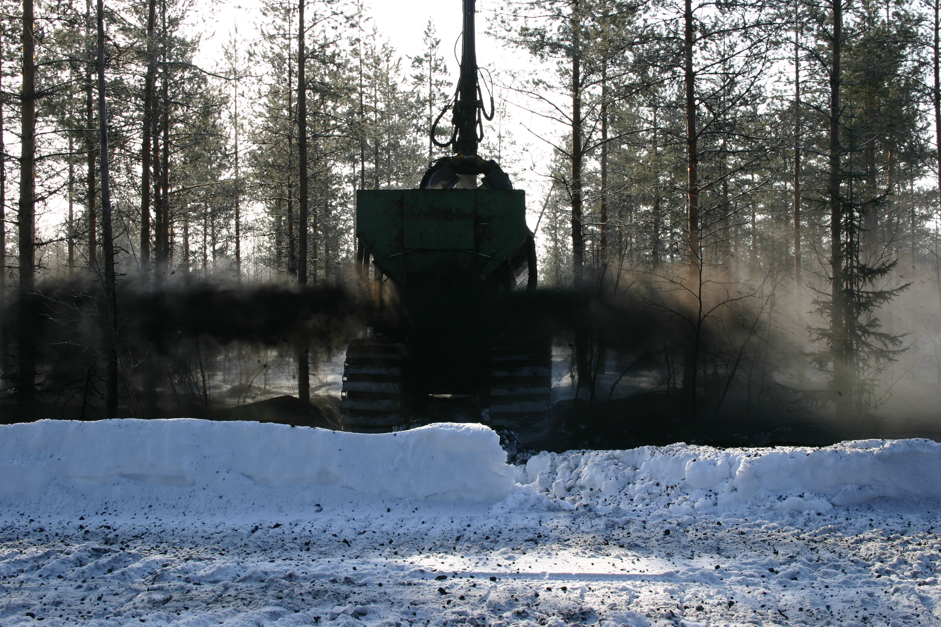
Kasvuun vaikuttavat metsänhoidon menetelmät – lannoitus
Metsän puuston kasvua voidaan lisätä myös lannoituksella
Kasvupaikat voivat kärsiä ravinnepuutoksista
Metsän lannoitukseen voidaan käyttää puuntuhkaa tai keinolannoitteita
Tuhka soveltuu erityisesti turvemaametsien lannoitukseen.
Kivennäismaametsien lannoitukseen keinolannoitteet soveltuvat tuhkaa paremmin.
Lannoitteilla voidaan lisätä puiden kasvua, jolloin metsikön puuston hiilinielu ja puuntuotanto lisääntyvät.
Lannoitteiden vaikutus säilyy merkittävänä lannoitteesta ja kasvupaikasta riippuen useita vuosia tai turvemailla jopa vuosikymmeniä.
Tuhkalannoituksen levitystä turvemailla. Kuva Pentti Väisänen. Lähde: Metsänhoidon suositukset

Slide 55
Kasvuun vaikuttavat metsänhoidon menetelmät – lannoitus
Kivennäismailta puuttuu usein typpeä. Typpilannoituksella voidaan saada lisäpuuta 12–20 kuutiota hehtaarilla ja lannoituksen vaikutusaika kestää noin 6–10 vuotta.
Boorin puutos on myös yleistä kuusikoissa. Puutos aiheuttaa laatu- ja kasvutappiota. Boorilannoituksella voidaan korjata tilannetta.
Turvemaiden männiköillä kärsitään usein fosforin ja kaliumin niukkuudesta. Turvemaiden männiköissä lannoituksen teho on kivennäismaita parempi: lannoitusvaikutus kestää 15–30 vuotta, ja se voi lisätä männyn kasvua vuositasolla jopa 2–4 kuutiota hehtaarilla.
Boorilannoitusta ja turvemaiden tuhkalannoitusta kutsutaan myös metsän terveyslannoitukseksi, sillä ne korjaavat maaperän ravinteiden epätasapainoa.
Jos vuotuista lannoituspinta-alaa kasvatettaisiin 230 000 hehtaariin ja sillä saataisiin 1,5 m³/ha lisäkasvu, Suomen metsien kokonaiskasvu nousisi 3,5 miljoonalla kuutiometrillä vuodessa. Se olisi seitsemän kertaa enemmän kuin nykyisellä lannoitusmäärällä.

Slide 56
Kannattaako metsää hoitaa, jos haluaa nopeampaa kasvua?
Metsänhoito vaikuttaa ennen kaikkea metsästä saatavan puun laatuun.
Hoidetussa metsässä puiden lukumäärä on vähäisempi kuin hoitamattomassa, jolloin metsän kasvu kohdistuu pääosin tukkipuun kasvuun.
Hoidetussa metsässä puusto saavuttaa tukkipuun mitat nopeammin kuin hoitamattomassa metsässä.
Lisäksi tukkipuuta on enemmän ja sen laatu on parempaa kuin hoitamattomassa metsässä.
Hoidetussa metsässä kasvaa valitut ja tuottavimmat puulajit, jolloin myös puuston kasvu on parempaa kuin hoitamattomassa.
Hoitamattomasta metsässä tapahtuu enemmän puiden luontaista kuolemista ja vähemmän puita järeytyy tukkipuiksi, jolloin hoitamattomasta metsästä saadaan vähemmän hakkuutuloja kuin hoidetusta metsästä.

Slide 57
Kannattaako metsää hoitaa, jos haluaa nopeampaa kasvua?
Metsänhoidolla voidaan tuottaa talousmetsään myös luonnon monimuotoisuutta hyödyntäviä rakenteita.
Hoidetussa metsässä voidaan kasvattaa nopeammin ja enemmän järeää puustoa, jolloin suurempia alueita voidaan jättää säästöpuuryhmiksi ja tiheiköiksi.
Hakkuiden yhteydessä voidaan lisätä lahopuuta tekopökkelöitä tekemällä.
Hoitotoimenpiteiden yhteydessä voidaan tehdä myös ennallistavia toimenpiteitä, kuten esimerkiksi paahde-elinympäristöjen kunnostusta.
Hoidettu metsä voi tuottaa hoitamatonta metsää enemmän myös sosiaalisia arvoja.
Esimerkiksi metsän virkistysarvot koetaan hoidetussa metsässä yleensä korkeammaksi kuin hoitamattomissa, sillä hoidetussa metsässä liikkuminen on usein helpompaa ja esim. marjasato on runsaampi harvemman puuston vuoksi.

Slide 58
Metsien kasvun vaikutus aines- ja energiapuun tuottoon ja puuston arvokasvuun, hiilensidontaan ja -varastointiin

Slide 59
Metsien kasvun lisääminen lisää mahdollisuuksia kasvattaa niin aines- ja energiapuun tuottoa kuin lisätä hiilensidontaa ja -varastointia. Kaikkea ei voida kuitenkaan saavuttaa samassa metsässä, vaan valintoja voidaan joutua tekemään hakkuiden ja hiilenvarastoinnin välillä.

Slide 60
Aines- ja energiapuun tuotto
Metsän puuntuotannon lisääminen nykytilasta vaatisi nykyistä enemmän metsänhoitotöitä.
On arvioitu, että tehostetulla metsänhoidolla eli sillä, että kaikki metsänhoidon toimenpiteet tehdään ajallaan, lisäämällä jalostetun materiaalin käyttöä metsän uudistamisessa sekä lannoituksen ja kunnostusojituksen lisäämistä, voidaan vuosisadan loppuun mennessä saada enimmillään 60 % suurempi kertymä kuin nykyään (Päivinen ym. 2017).
Tämä lisäisi huomattavasti käytettävissä olevan energia-, kuitu- ja tukkipuun määrää.
Hyvin korkeilla hakkuumäärillä voidaan kuitenkin myös vähentää metsien kasvua.
Tämä johtuu siitä, että päätehakkuiden jälkeen perustetun taimikon kasvu on pientä ensimmäiset vuosikymmenet verrattuna varttuneeseen metsään. Lisäksi voimakkaat harvennukset erityisesti männiköissä vähentävät puiden kasvua, koska puut eivät pysty kunnolla hyödyntämään vapautuneita resursseja.

Slide 61
Hiilen sidonta ja varastointi
Metsän kasvun lisääminen nykytilasta vaatii nykyistä enemmän metsänhoidon töitä.
Tutkimuksissa (Hynynen ym. 2015, Heinonen ym. 2017) on todettu, että tehostetulla metsänhoidolla on metsien hiilensidontaa tehostava vaikutus.
Hakkuiden lisääntyessä metsien hiilivarasto kuitenkin pienenee, mutta osa puuston sitomasta hiilestä varastoituu pitkäikäisiin sekä nopeasti kiertäviin puutuotteisiin.
Jos puusto jätetään täysin käsittelemättä aina päätehakkuuseen saakka, on todennäköistä, että ainakin ravinteikkaimmilla kasvupaikoilla myös hiilensidonta heikkenee.
Ravinteikkailla kasvupaikoilla nopeakasvuisten lehtipuiden tiedetään ottavan vallitsevan aseman. Lehtipuut ovat lyhytikäisempiä ja tiheänä kasvaessaan lehtipuuston biomassatuotos on alhaisempi verrattuna kuusikkoon.

Slide 62
Hienoa! Nyt tiedät perusasiat metsien kasvusta, osaat nimetä kasvuun vaikuttavat tekijät sekä tiedät, miten metsänhoidolla voidaan vaikuttaa metsien kasvuun.

Slide 63
Lähteet:
Haakanen ym. 2022. Suomen LULUCF-sektorin 2021–2025 velvoitteen toteutuminen. Luonnonvarakeskus. http://urn.fi/URN:NBN:fi-fe2022123074123
Haapanen, M. 2020. Performance of genetically improved Norway spruce in one-third rotation-aged progeny trials in southern Finland, Scandinavian Journal of Forest Research, 35:5-6, 221-226, DOI: 10.1080/02827581.2020.1776763
Haapanen, M., Hynynen, J., Ruotsalainen, S. et al. Realised and projected gains in growth, quality and simulated yield of genetically improved Scots pine in southern Finland. Eur J Forest Res 135, 997–1009 (2016). https://doi.org/10.1007/s10342-016-0989-0
Hynynen, J., Salminen, H., Ahtikoski, A., Huuskonen, S., Ojansuu, R., Siipilehto, J., Lehtonen, M., & Eerikäinen, K. 2015. Long-term impacts of forest management on biomass supply and forest resource development: a scenario analysis for Finland. European Journal of Forest Research. https://doi.org/10.1007/s10342-014-0860-0
Heinonen, T., Pukkala, T., Asikainen, A. et al. Scenario analyses on the effects of fertilization, improved regeneration material, and ditch network maintenance on timber production of Finnish forests. Eur J Forest Res 137, 93–107 (2018). https://doi.org/10.1007/s10342-017-1093-9
Metsänhoidon suositukset: Metsänhoidon suositukset (metsanhoidonsuositukset.fi)
Metsätilastollinen vuosikirja 2022. Luonnonvarakeskus. http://urn.fi/URN:ISBN:978-952-380-584-2
Päivinen, R., Lehtoviita, J. & Arnkil, N. 2017. Kestävää kasvua metsistä - tasapainoisesti tulevaisuuteen. Tapion raportteja nro 16. Tapio Oy. ISBN 978-952-5632-48-4 (pdf). Kestavaa-kasvua-metsasta-raportti.pdf (tapio.fi)
UPM 2024. https://www.upmforestlife.com/fi/hiilensidonta-demo [viitattu 10.5.2024]

